Slide 1
몬테카를로 트리 방식을 통해 간단한 인공지능 게임 구현하기
4조 장재근, 이화평

Slide 2
강화학습의 개념
•몬테카를로 방식을 통한 강화학습
몬테카를로 방식(Monte Carlo method):
입력변수를 확률함수로 보고 난수를 발생시켜서 적합한 값만을 취하여 나머지 값을 버림으로써, 가장 근사한 결과값을 얻는 방법

Slide 3
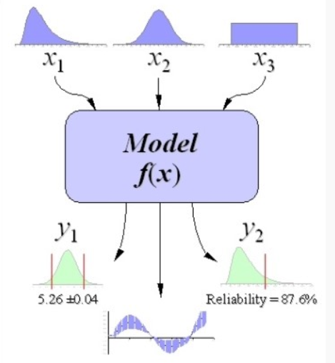
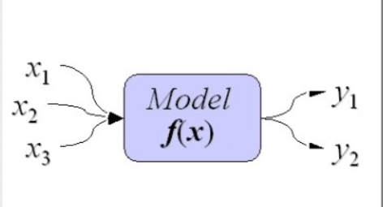
강화학습의 개념

Slide 4
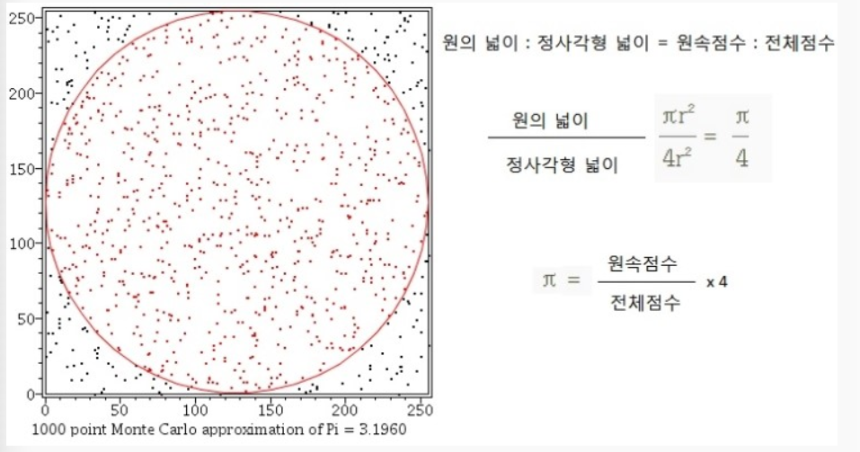
강화학습의 개념
•몬테카를로 방식의 간단한 예
ㅇㅇㅇㅇㅇㅇㅇㅇㅇㅇㅇㅇㅇㅇㅇㅇㅇㅇㅇㅇㅇㅇㅇㅇㅇㅇㅇㅇㅇㅇㅇㅇㅇㅇㅇㅇㅇㅇㅇㅇㅇㅇㅇㅇㅇㅇㅇㅇㅇㅇㅇㅇㅇㅇㅇㅇㅇㅇㅇㅇㅇㅇㅇㅇㅇㅇㅇㅇㅇㅇㅇㅇㅇㅇㅇㅇㅇㅇㅇㅇㅇㅇㅇㅇㅇㅇㅇㅇㅇㅇㅇㅇㅇㅇㅇㅇㅇㅇㅇㅇㅇㅇㅇㅇㅇㅇㅇㅇㅇㅇㅇㅇㅇㅇㅇㅇㅇㅇㅇㅇ<원주율을 구하는 것>

Slide 5
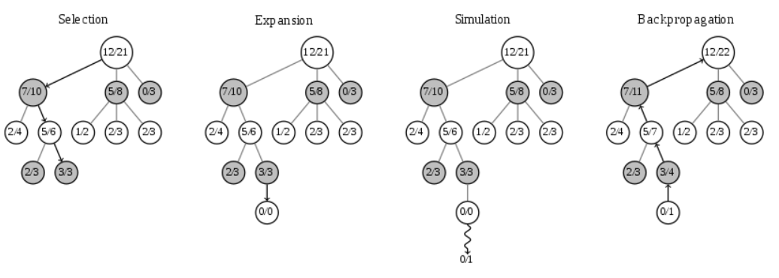
강화학습의 개념
Monte Carlo Tree Search(MCTS)
몬테카를로 방법에서 나온 방법으로 몬테카를로 방법에 트리를 추가한 몬테카를로 트리탐색이다. 몬테카를로 탐색트리는 아래와 같이 4 STEP을 거친다.

Slide 6

강화학습의 개념
Monte Carlo Tree Search(MCTS)
이 방법을 적용하기 위한 3가지 조건
1)게임의 최대/최소 점수 값이 있어야한다.
2)게임 규칙이 정해져 있으며 완전정보 게임이어야
한다.
3)게임의 길이가 제한되어 빨리 시뮬레이션이 끝나
야 함
=> 따라서 TICTACTOC게임을 통해 이 방법을 적용
해보려고 함

Slide 7
강화학습을 이용한 학습 구현

